Slide 1
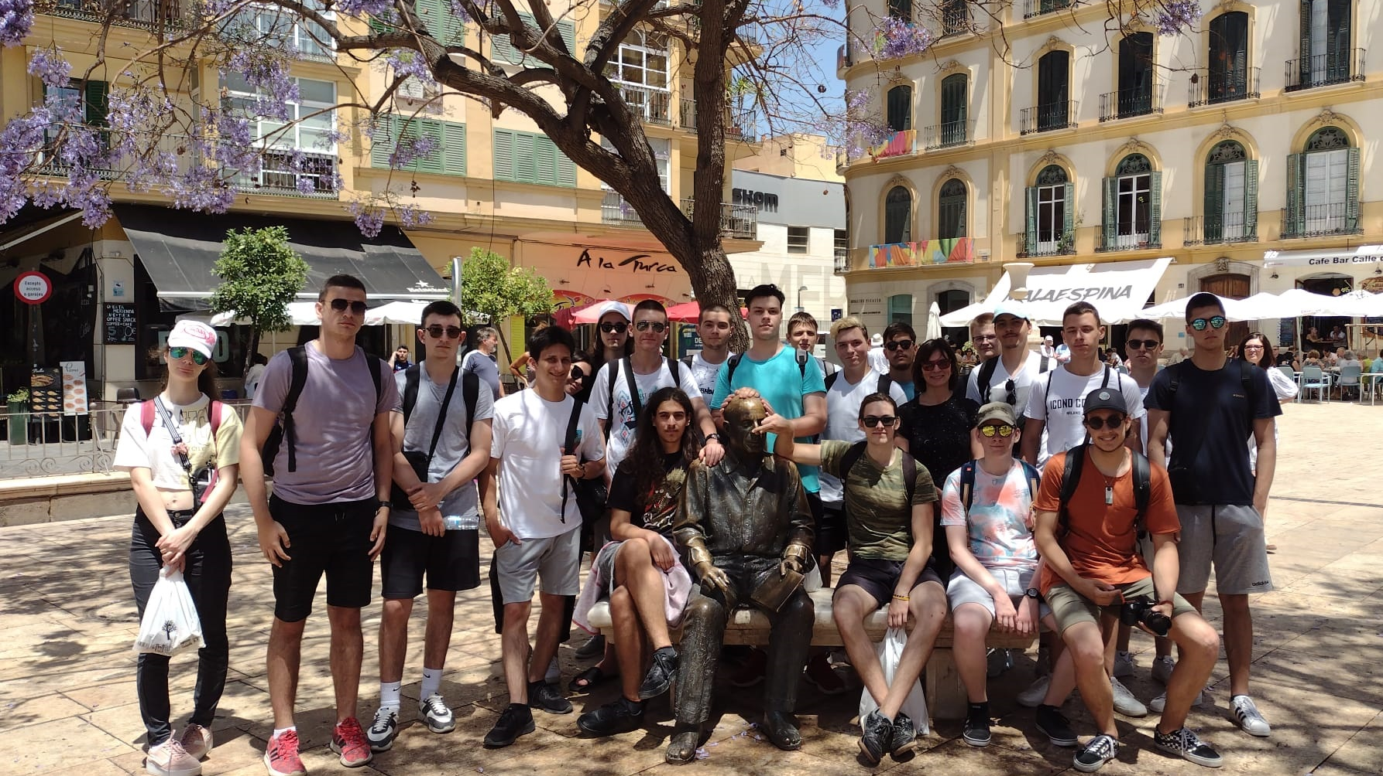
ERASMUS+ Sevilla
21.5.2022. – 4.6.2022.
Tehnička škola za strojartsvo i mehatroniku, Split

Slide 2
MOBILNOST
UČENIKA
stručna praksa u Sevilli, Španjolskoj u tvrtci Aladino 2.0 u trajanju od 14 dana
20 učenika trećih razrednih odjeljenja i 2 nastavnika u pratnji
od 21. 05. do 04.06., 2022. godine
Pratitelji: Sanja Ogrebić, prof., i Mirjana Kamber, prof.
Koordinatorica projekta:
Nikolina Dolfić, dipl.knjiž, prof.

Slide 3
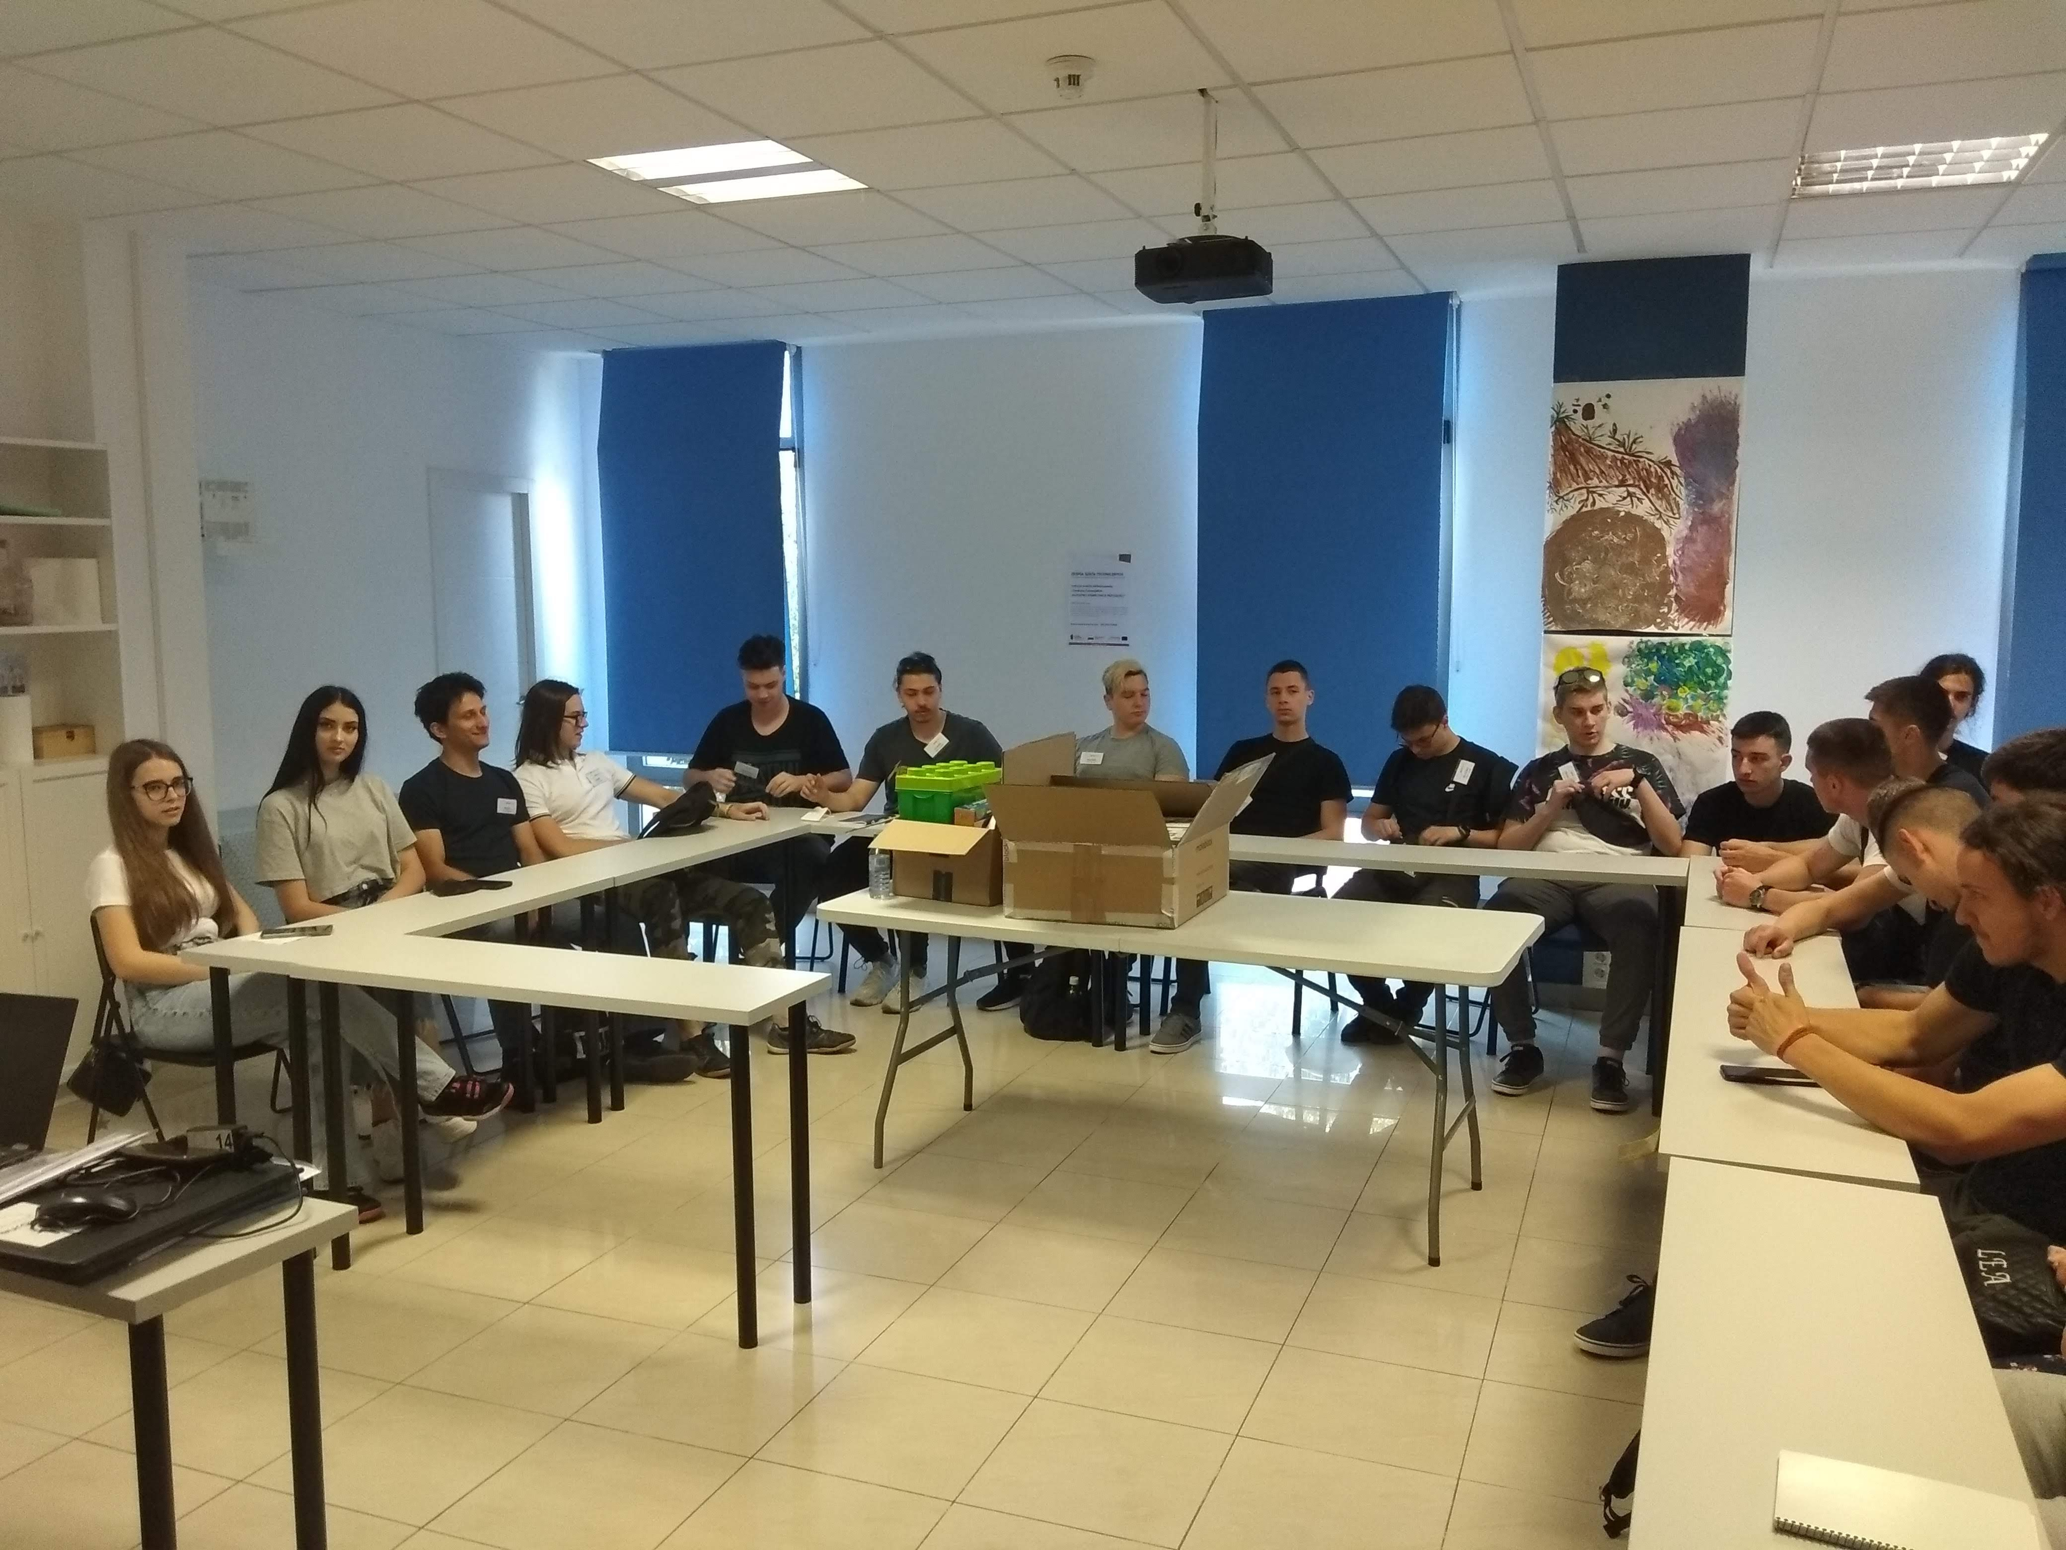
Stručna praksa
Glavni razlog putovanja bilo je naše praktično usavršavanje u tvrtci Aladino 2.0.
Radne dane, od 23.5. do 3.6.2022., provodili smo od 9 do 14 sati unutar ureda EUROMIND-a gdje smo izvršavali vježbe i zadatke zadane od strane naše mentorice Ane Ruede Iñiguez (direktorica Aladino 2.0) u području robotike i programiranja.

Slide 4
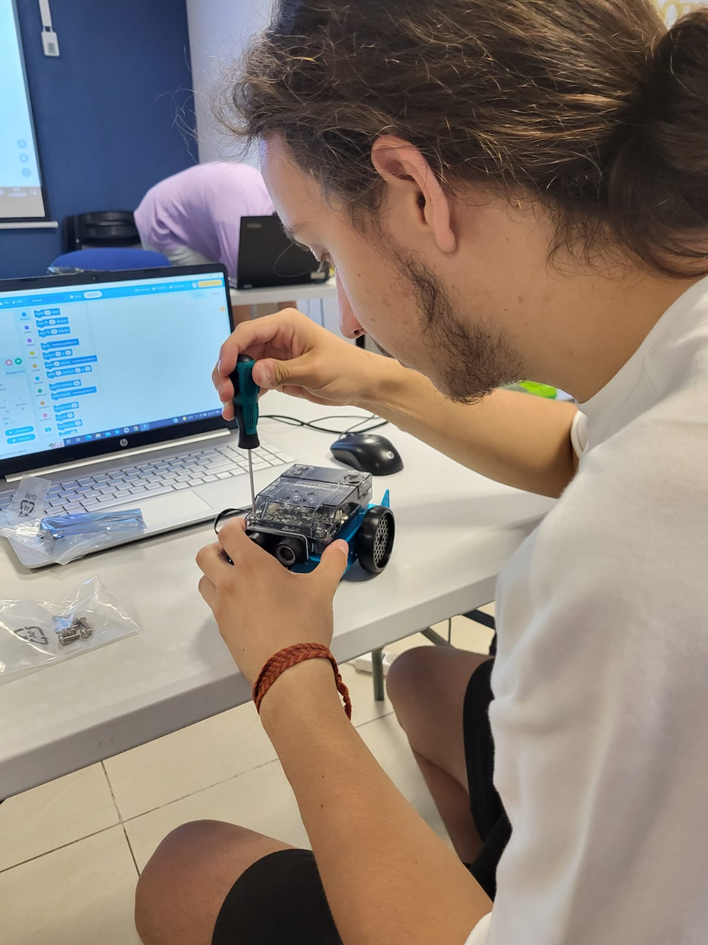
Stručna praksa
Mentorica nam je pokazala softvere MBlock i CoppeliaSim koje smo koristili za programiranje različitih robota, između ostalih programirali smo i rad robotske ruke. Također smo radili u programu Python u kojem smo izradili videoigricu.
S mentoricom smo posjetili i tvrtku Dronetools koja se bavi proizvodnjom bespilotnih letjelica.

Slide 5
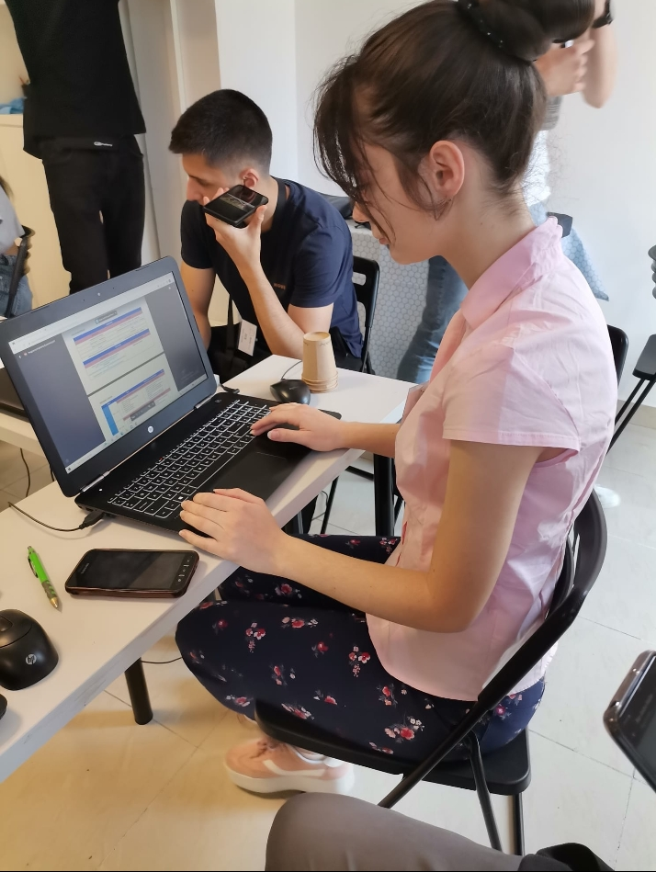
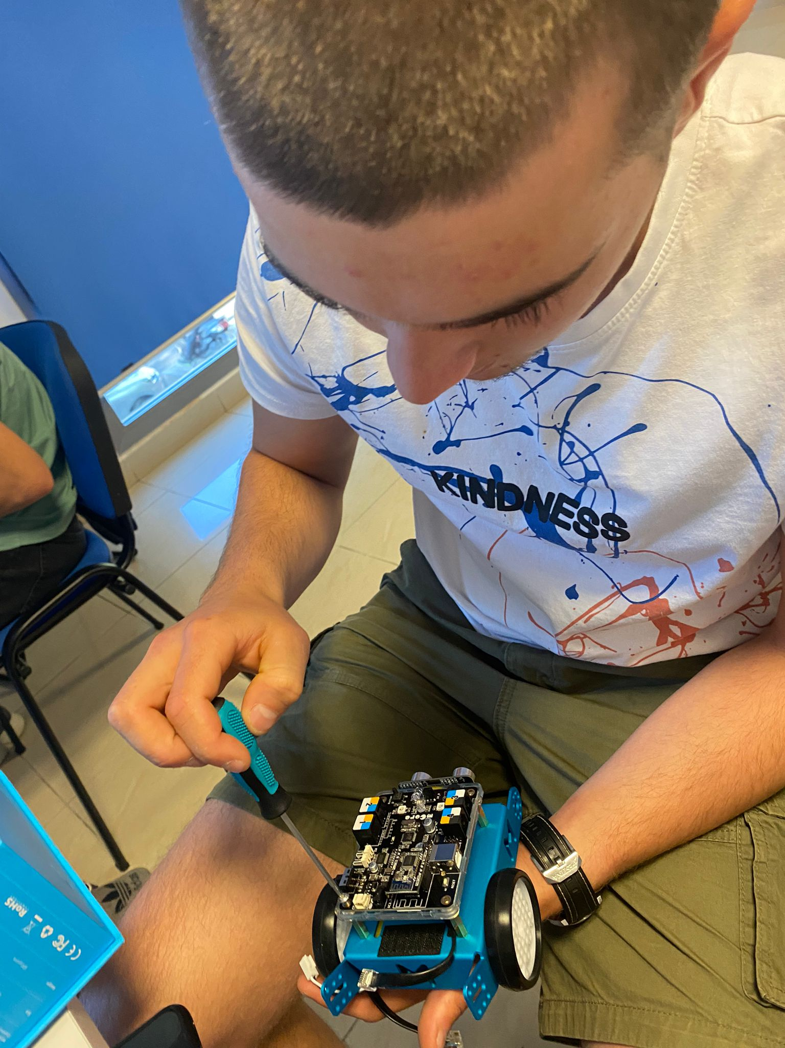
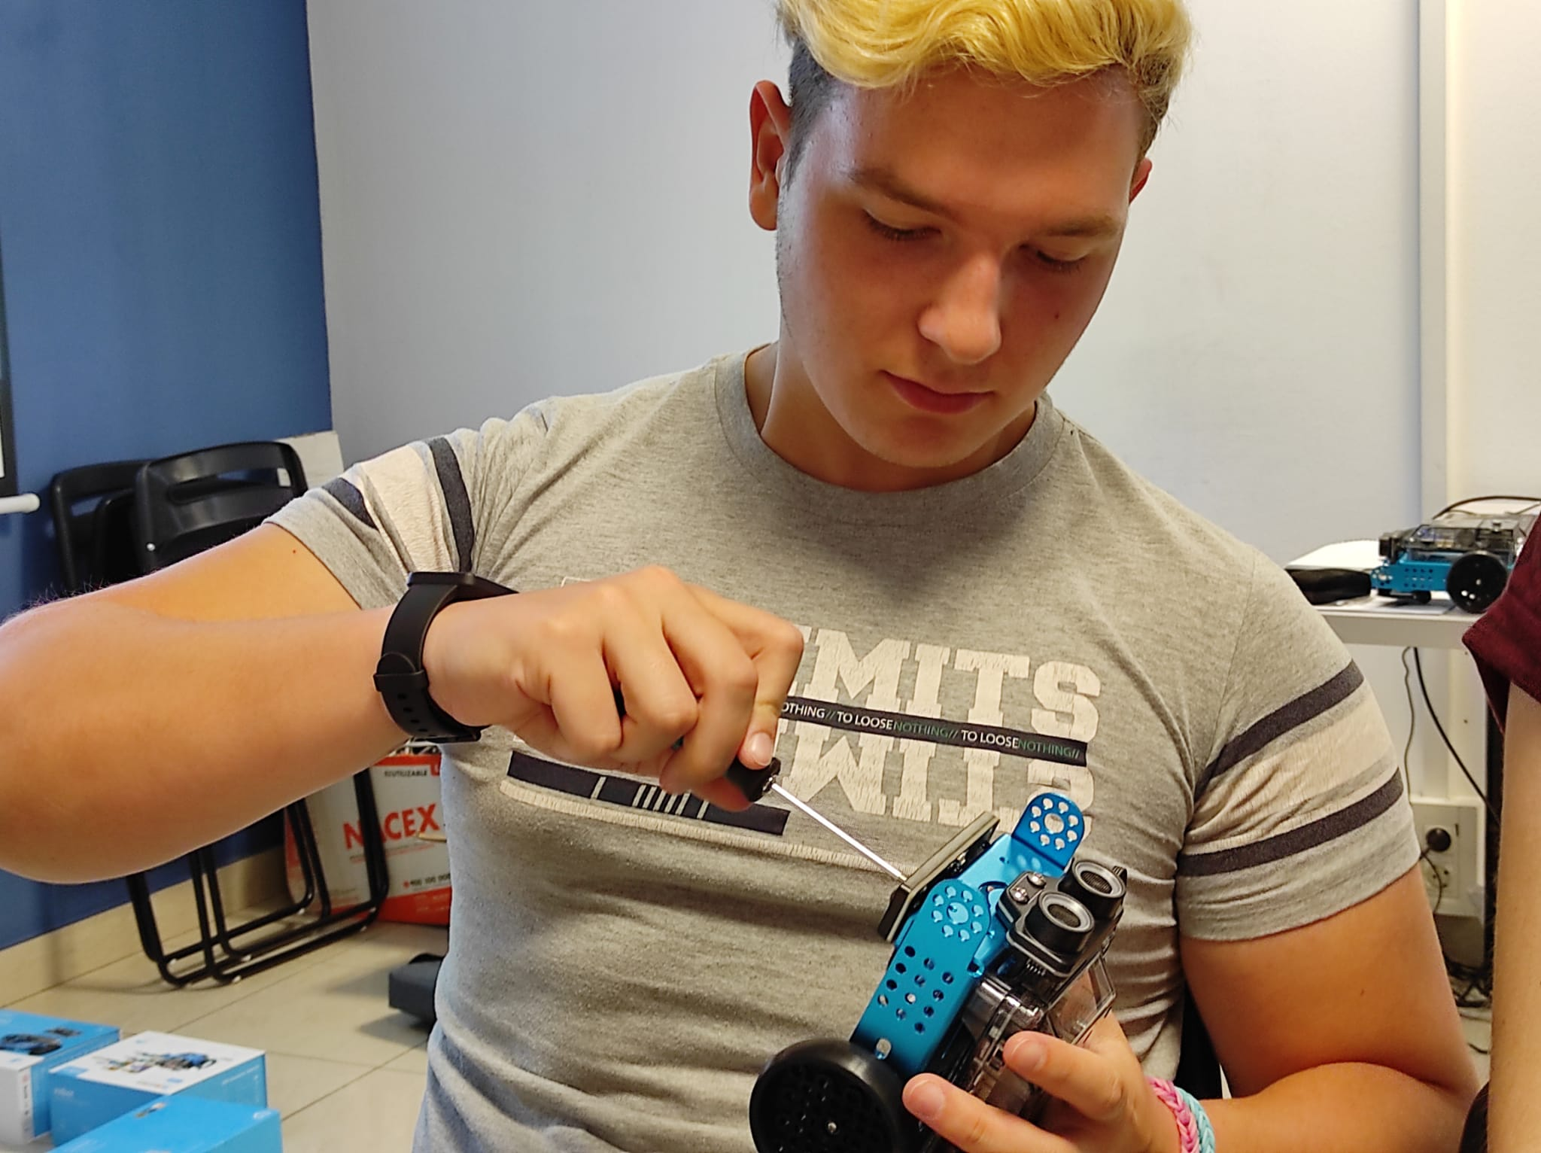
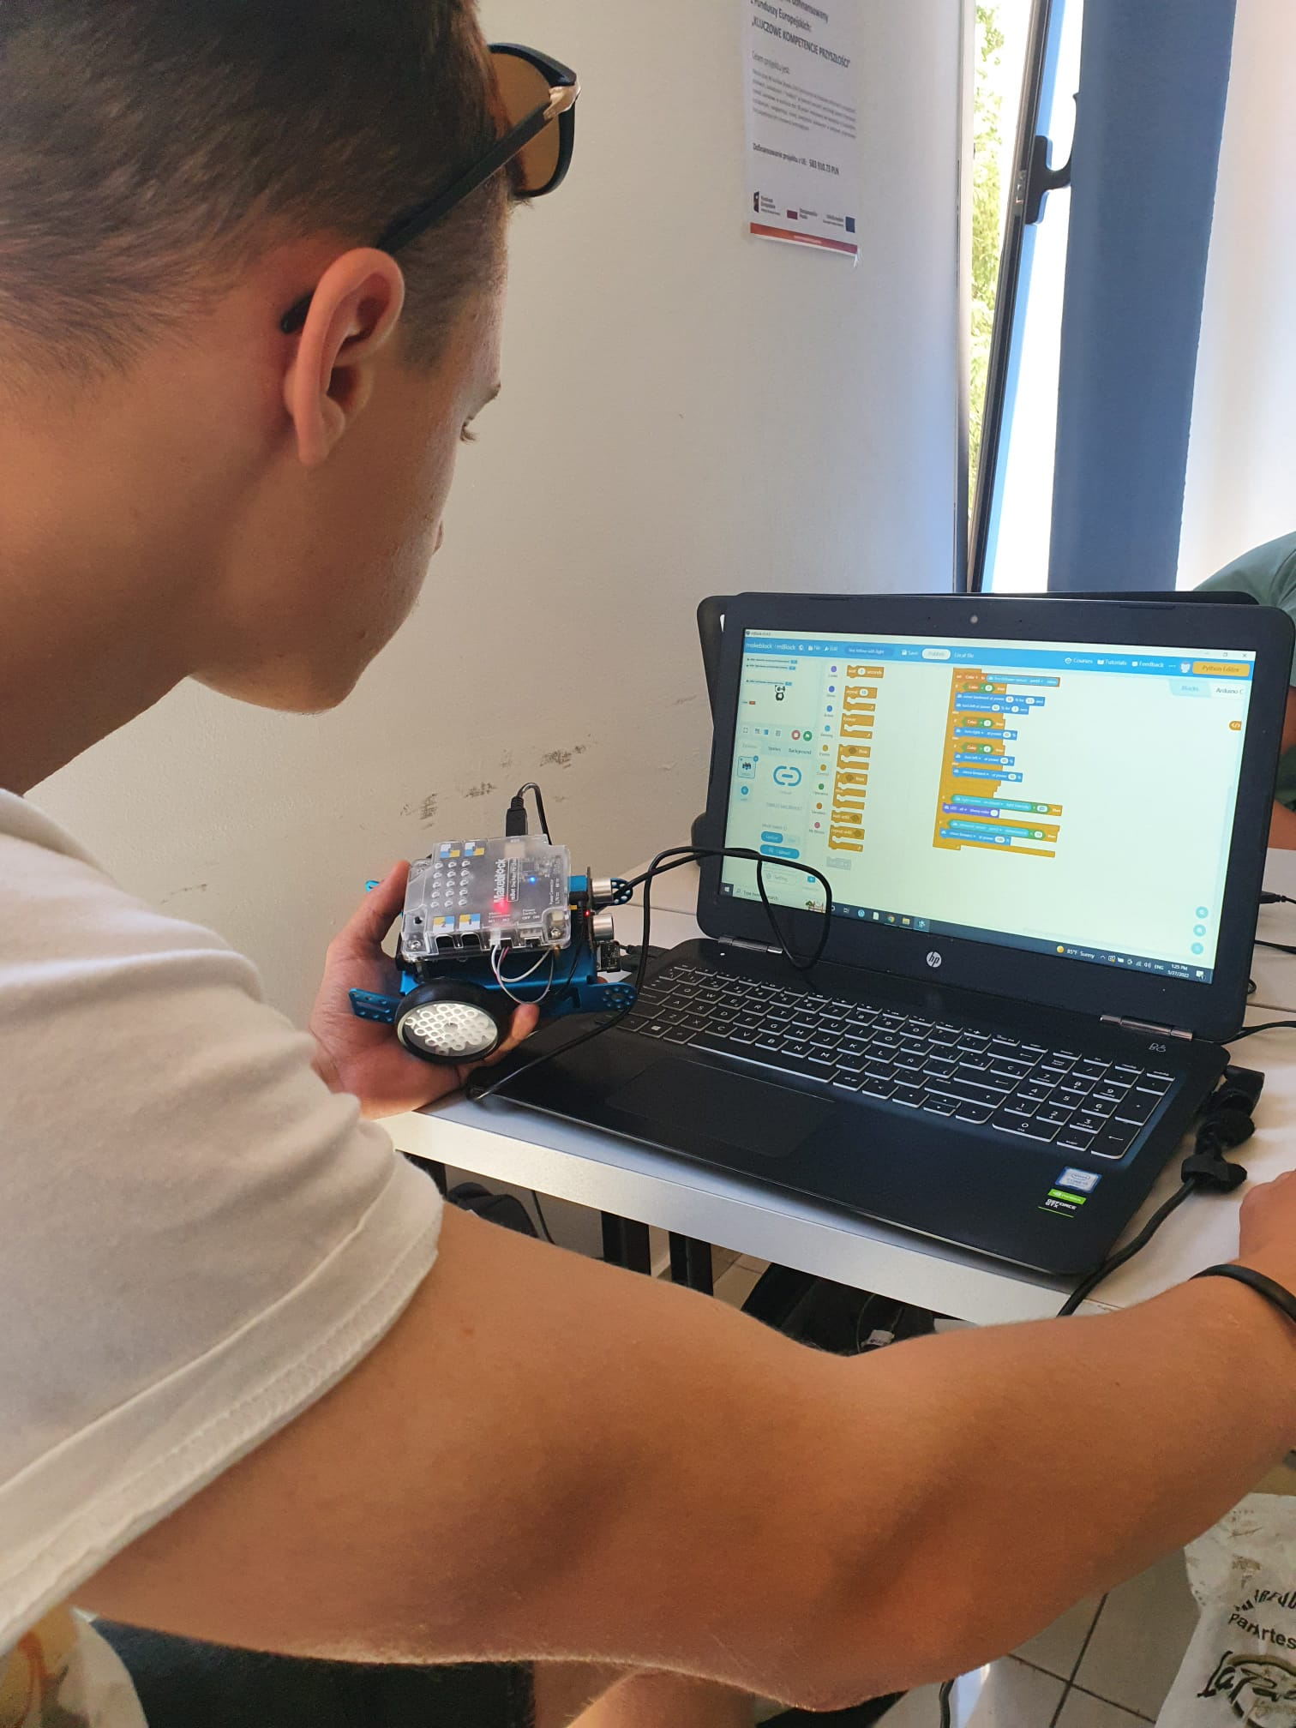
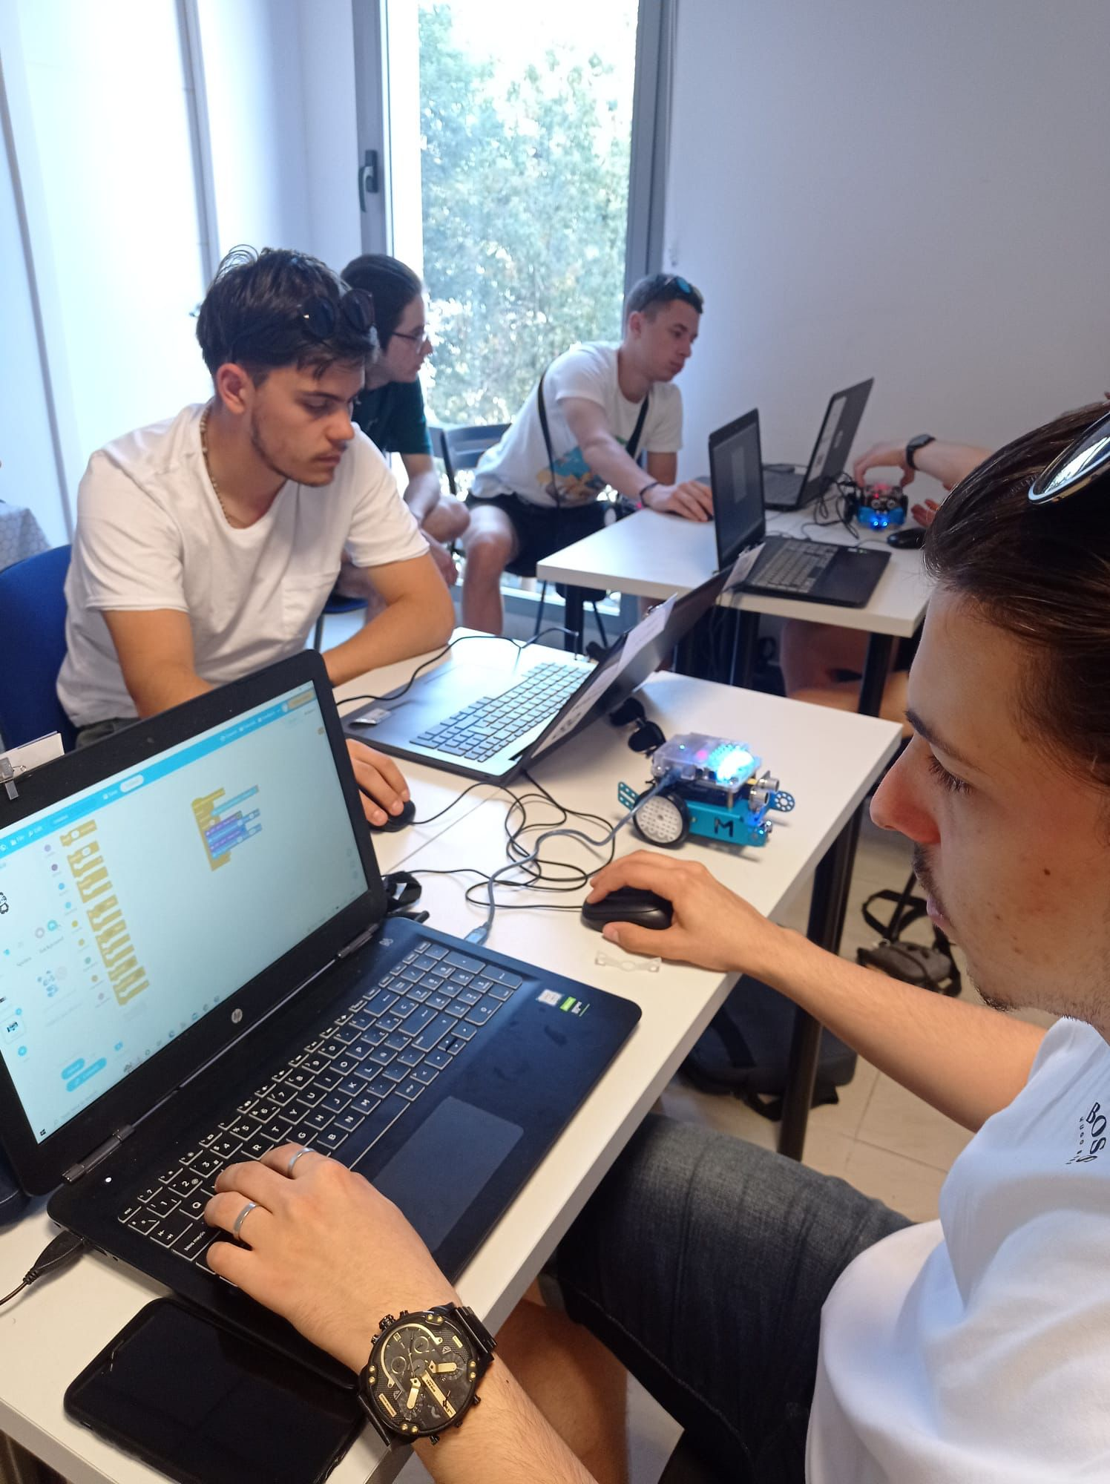
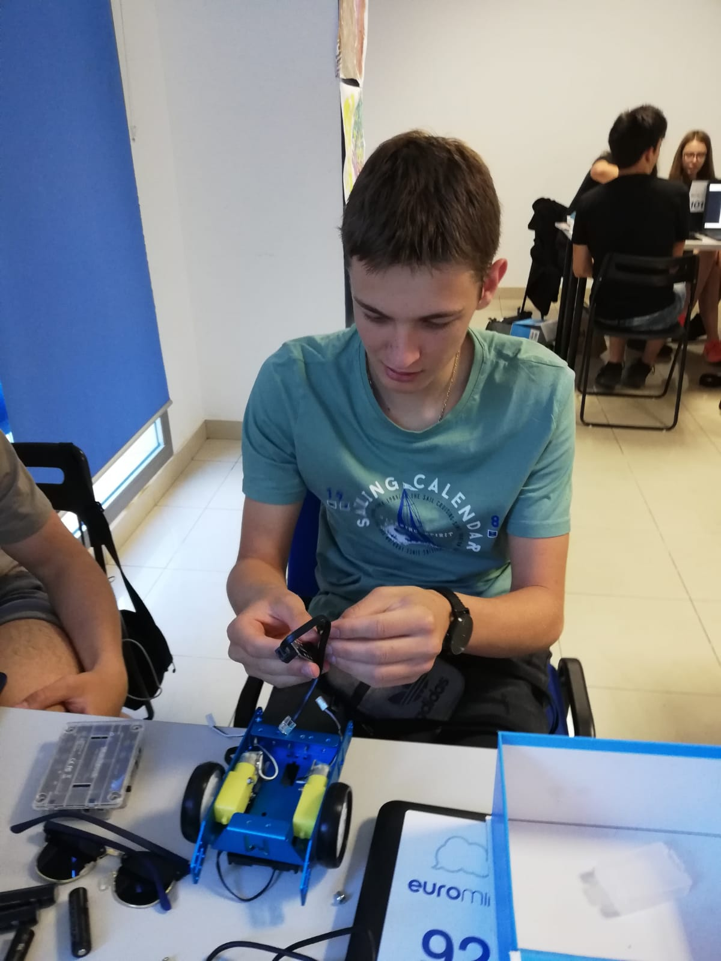

Slide 6
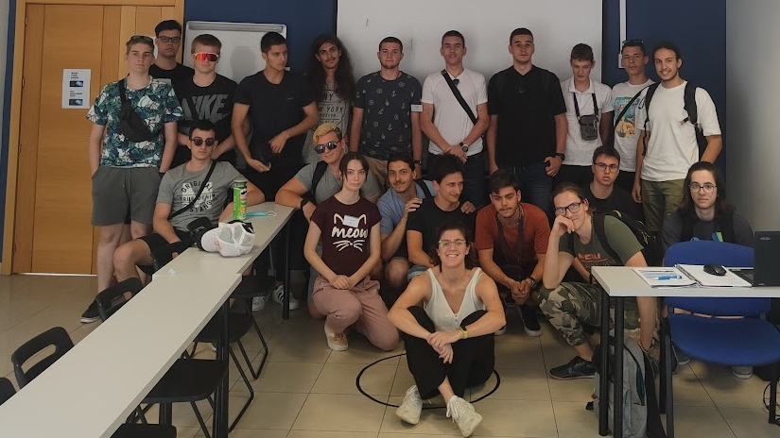

Slide 7
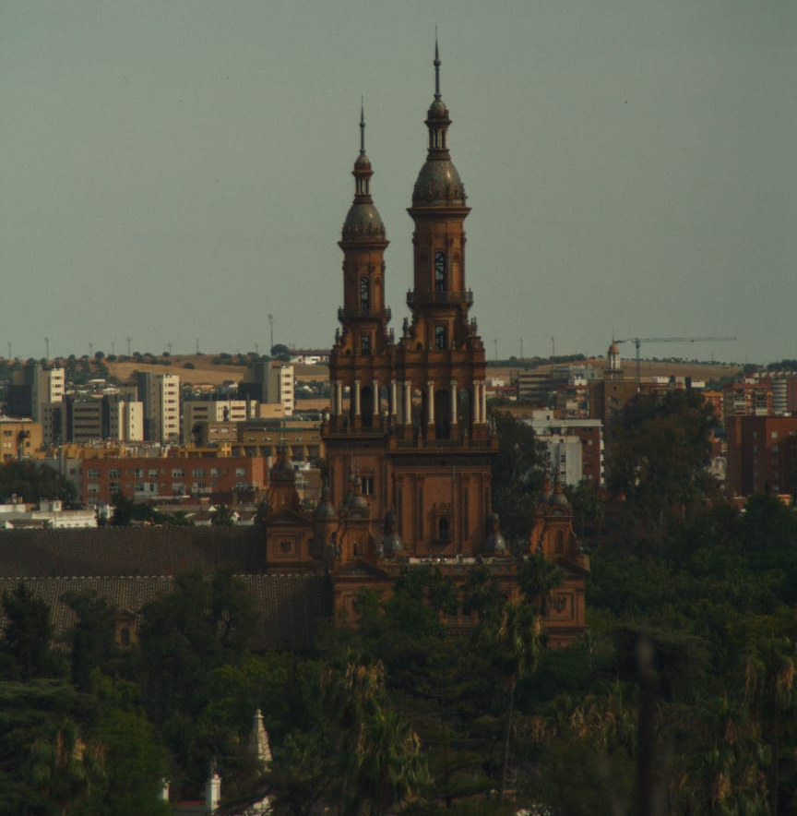
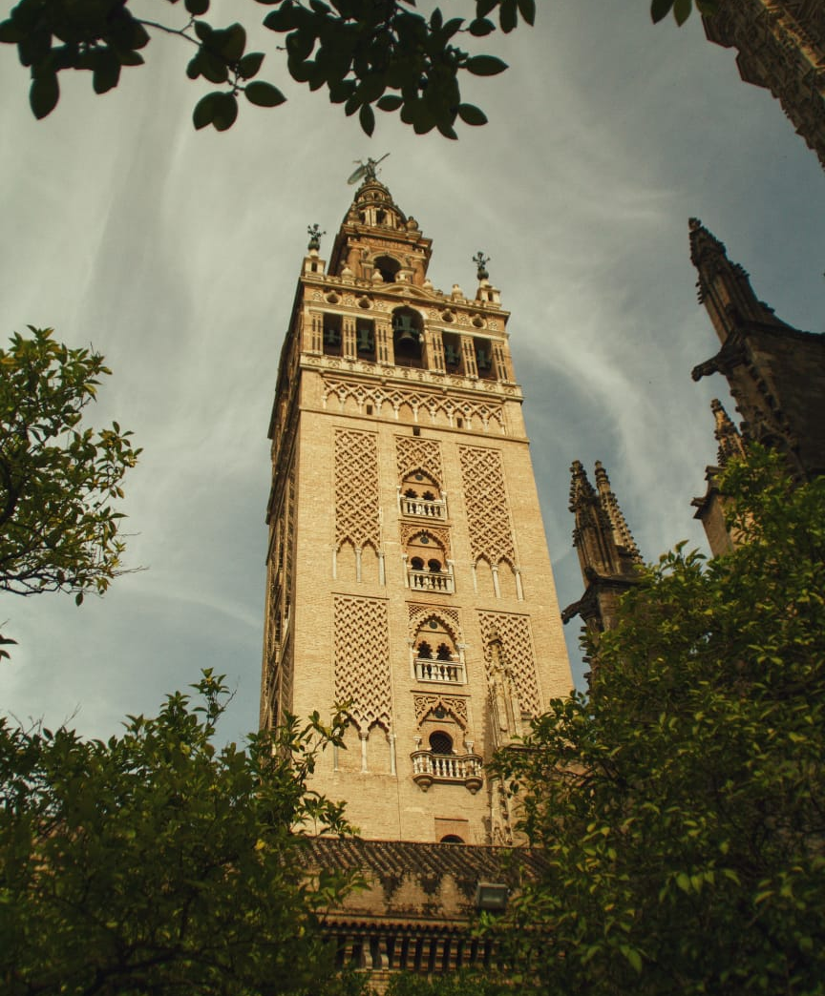
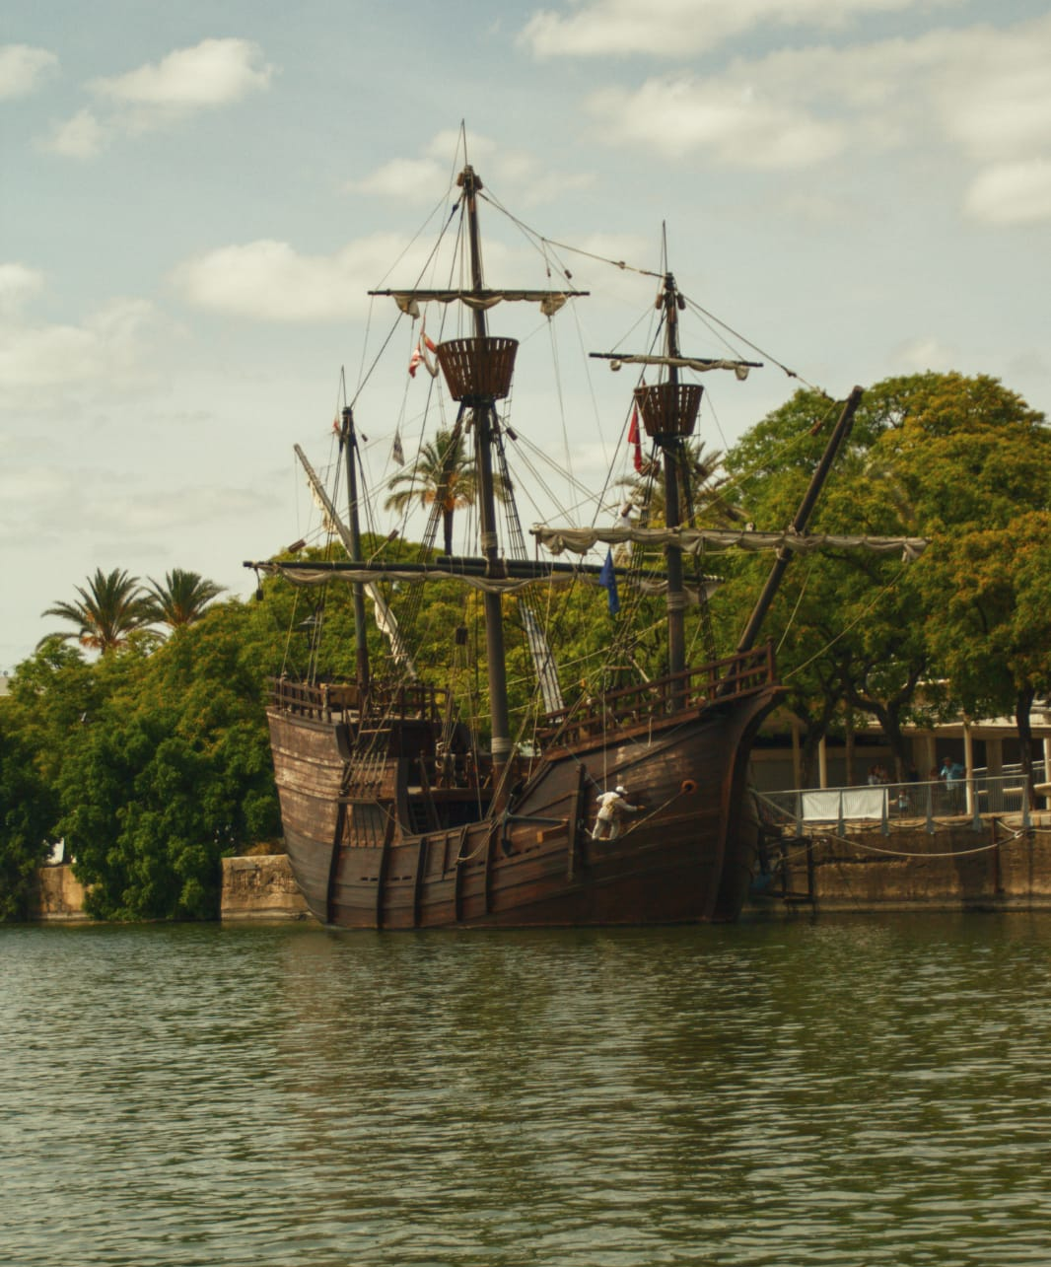
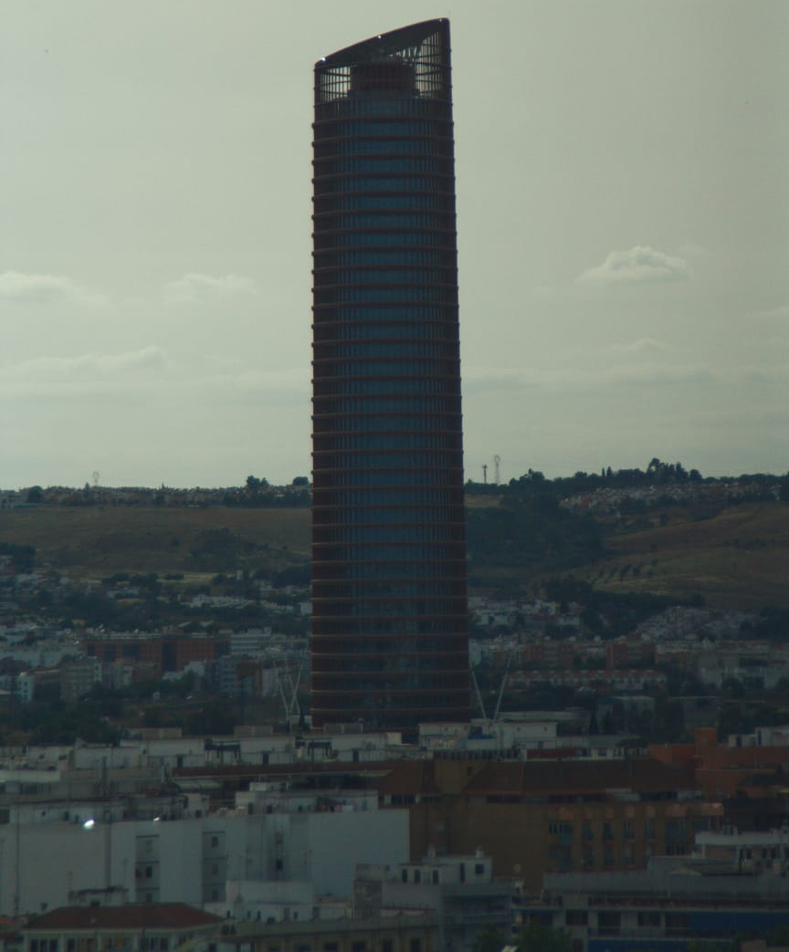
Kulturne aktivnosti i slobodno vrijeme
Sevilla je veliki europski, multikulturalni grad prepun predivnih povijesnih znamenitosti. Jedna od znamenitosti je "Plaza de España" koja prikazuje sve španjolske kolonije. Izgrađena je1928. godine, a nalazi se u "Parque de María Luisa koji se proteže na punih 40 hektara. Valja spomenuti i Gospinu katedralu u Sevilli, najveću gotičku katedralu u kojoj se nalazi grob Kristofora Kolumba.
Fotografije: Marin Guić, 3. D

Slide 8
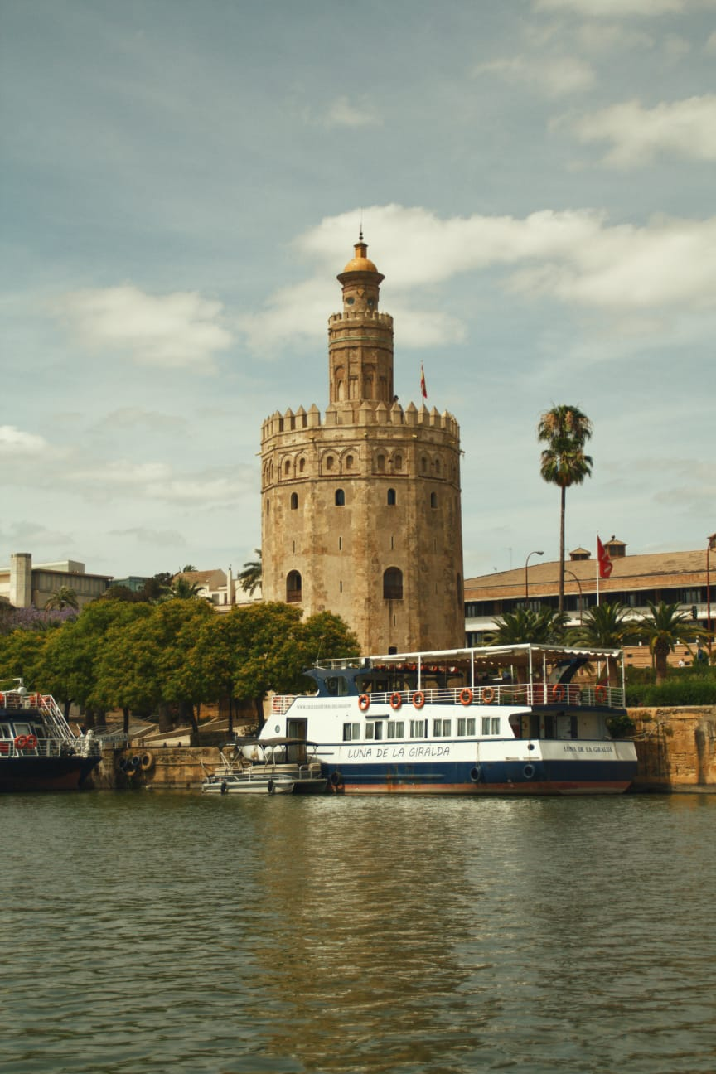
Također smo posjetili Zlatni toranj(Toro Del'oro) koji se nalazi na rijeci Guadalquivir, a ime je dobio jer je jedan dio tornja nekoć bio prekriven zlatnim pločicama. Pretpostavlja se i da se u njemu skladištilo blago iz Novoga svijeta pa neki smatraju da je to razlog zašto nosi to ime.
Danas je u njemu smješten Pomorski muzej.

Slide 9
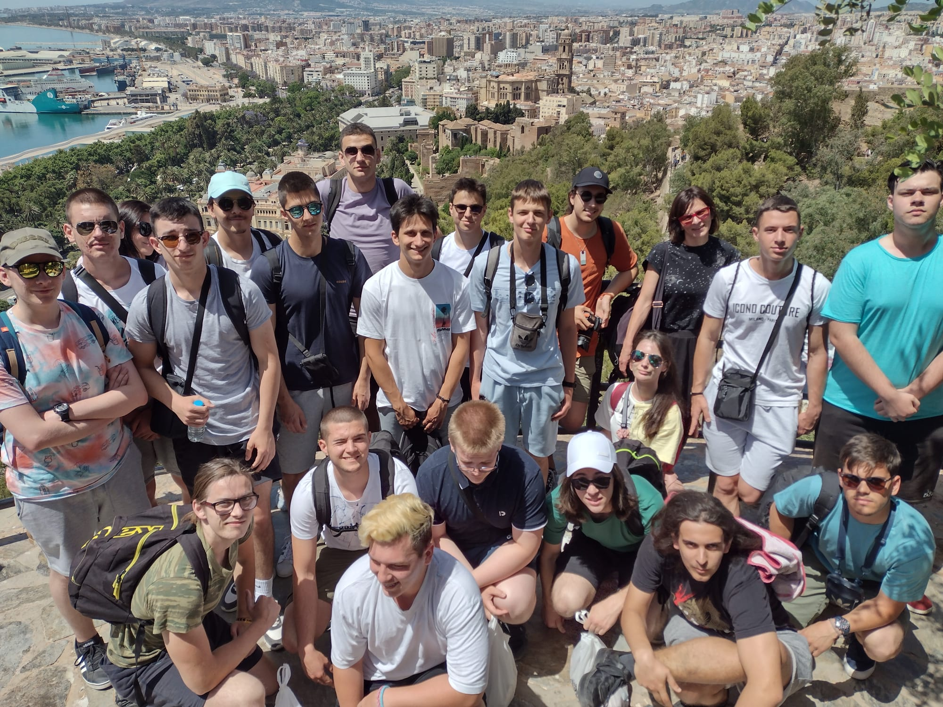
Izlet u Malagu
Posjet Royal Bullringu

Slide 10
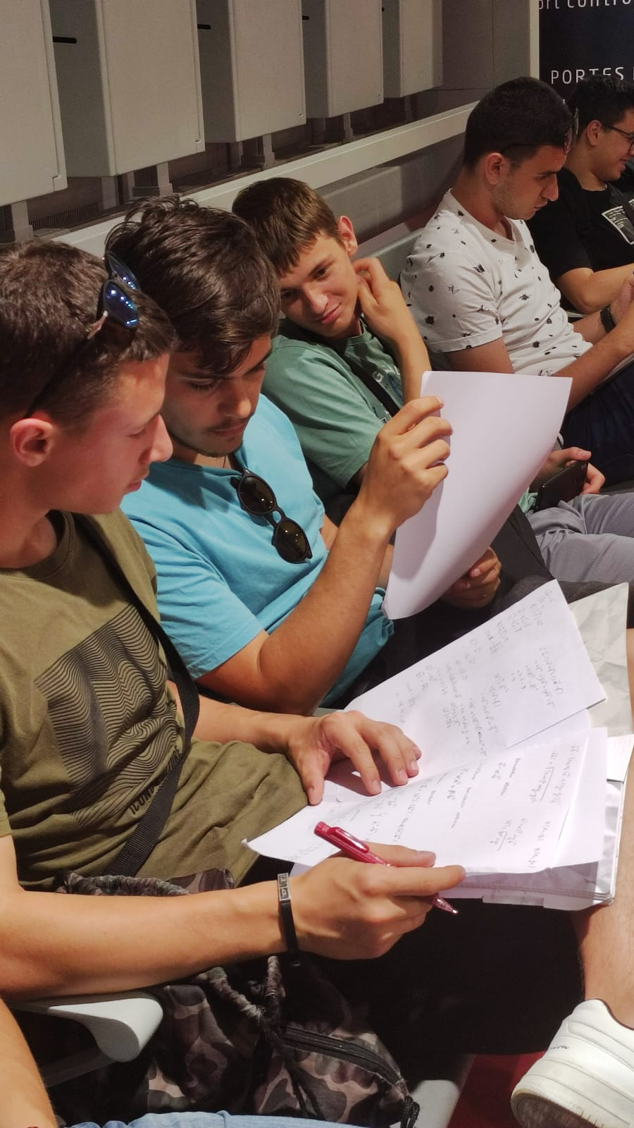
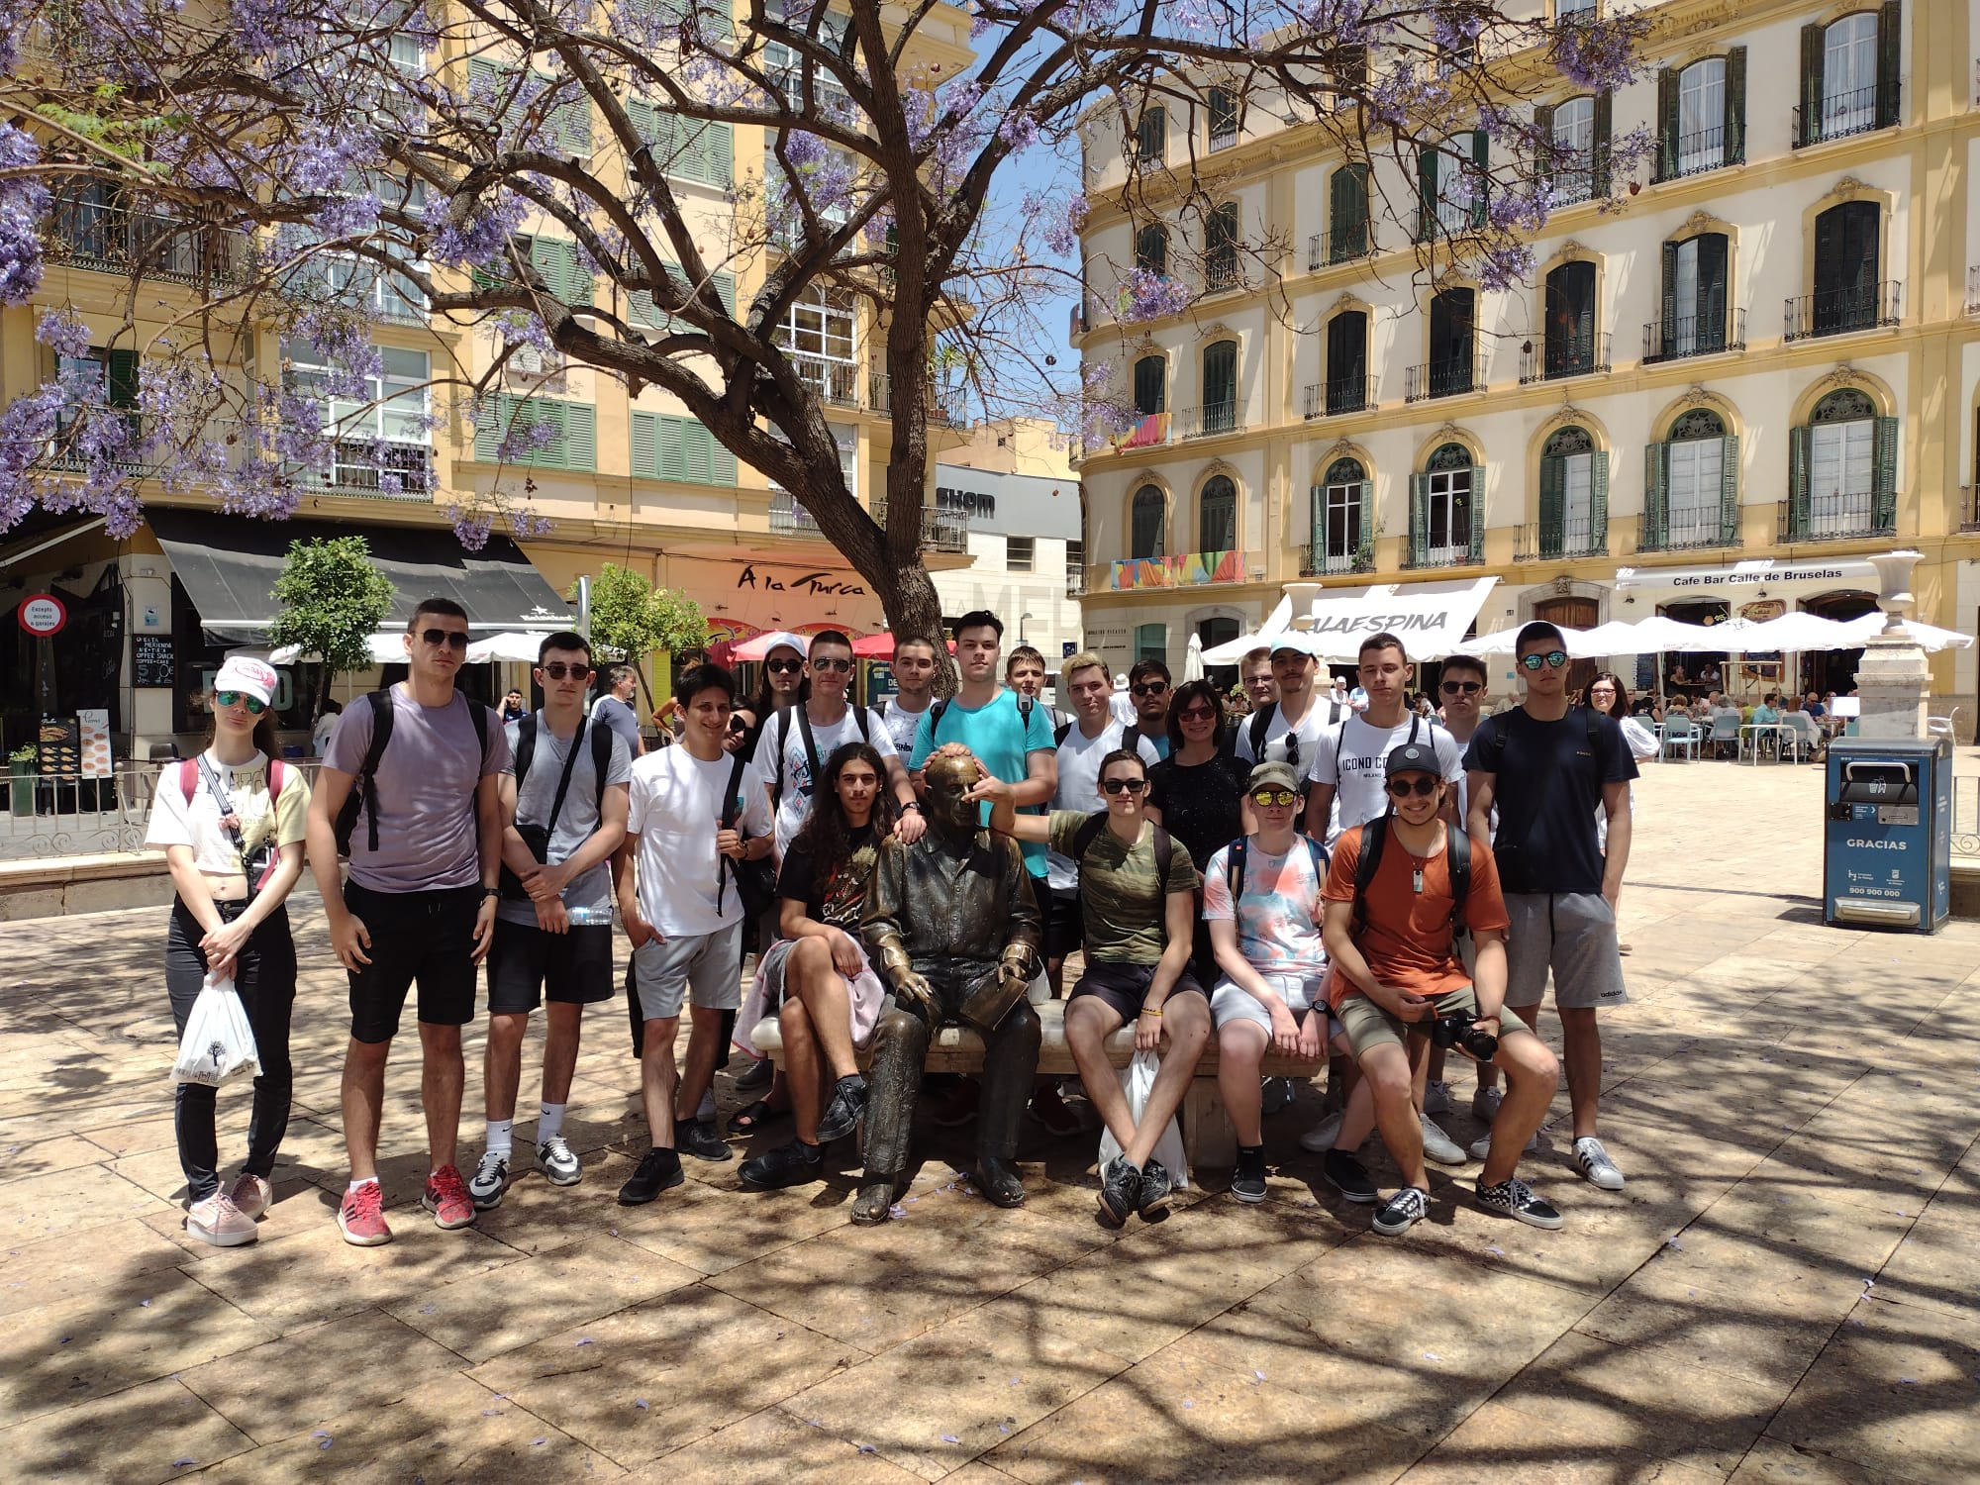
Ispred Picassova muzeja
Pripreme za povratak na nastavu

Slide 11
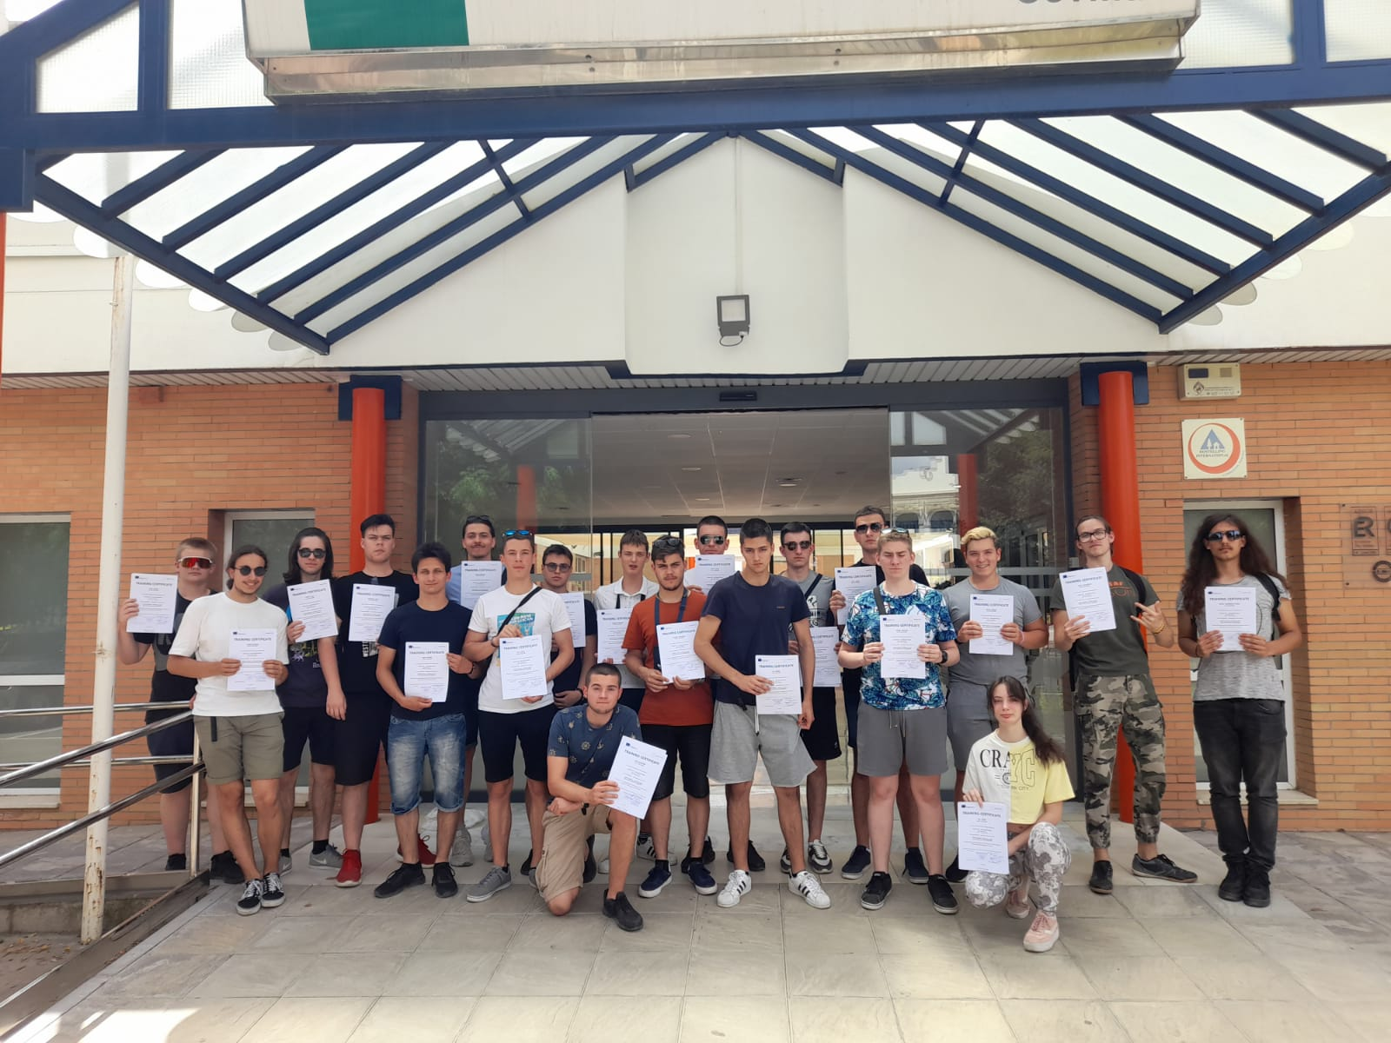

Slide 12
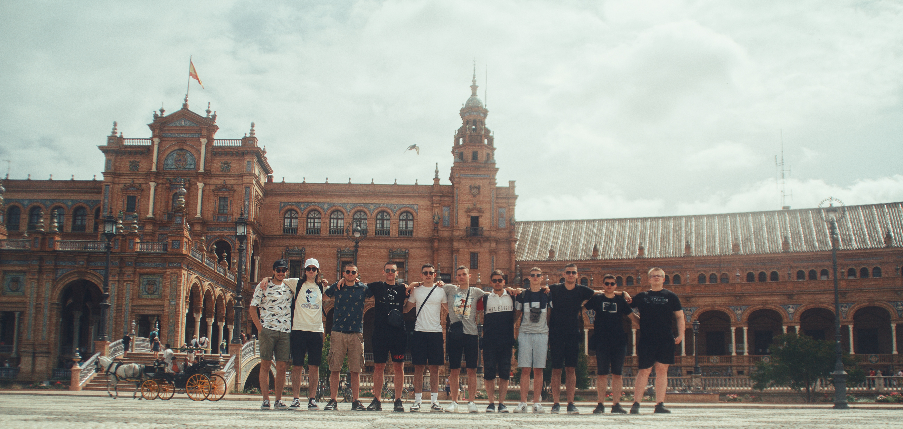
Prezentaciju izradili učenici:
Antonio Tešić, 3. C, Ivano Radeljić, 3. C , Ante Kekez 3. C, Jakov Dragičević 3. A i Marin Devalle 3. A

